Slide 1
月面天文台
『MooooooＮ』
～ファーストスターを探れ！～
第9回きみっしょんA班
相羽祇亮（高１） 栃木県立宇都宮高校
飯田美幸（高２） 茨城県立竹園高校
栗原佑典（高２） 埼玉県立熊谷高校
小林千鶴（高２） 愛媛県立松山中央高校
永井悠真（高２） 埼玉県立浦和北高校
福本菜々美（高１） 私立済美高校

Slide 2
(1)動機
１．はじめに
『宇宙の始まりはどうなっていたのだろう？』
天文台の建設
宇宙の始まりを知る手掛かりとなる
ファーストスターの発見を目指す！！
(2)研究成果
シミュレーションより、宇宙が3億歳の頃にファートスター誕生
つまり……
ファーストスターは地球から13０億光年以上の彼方にある。
現在までに観測されている最も遠い天体はハッブル宇宙望遠鏡による、ろ座付近の地球から131億光年離れた天体
→ファーストスターの発見されてない。

Slide 3
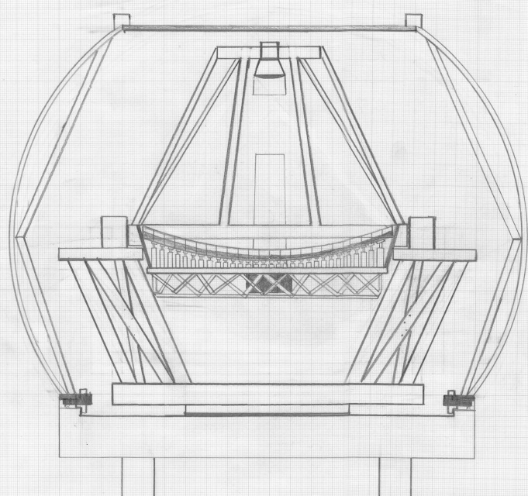
(3)天文台の設置場所
 | 地球 | 宇宙空間 | 月
シーイング | × | ○ | ○
大型化 | ○ | × | ○
ダスト | △ | ○ | △
目的
ファーストスターの発見
↓
・望遠鏡を大気の揺らぎが少ない
・大型化する必要がある
↓
地球、宇宙天文台、月面天文台を比較！
地球・・・大気がある。
宇宙望遠鏡・・・大型化が難しい。
機械的振動がある。
月・・・大気がない。
大型化が可能である。
望遠鏡全体像

Slide 4
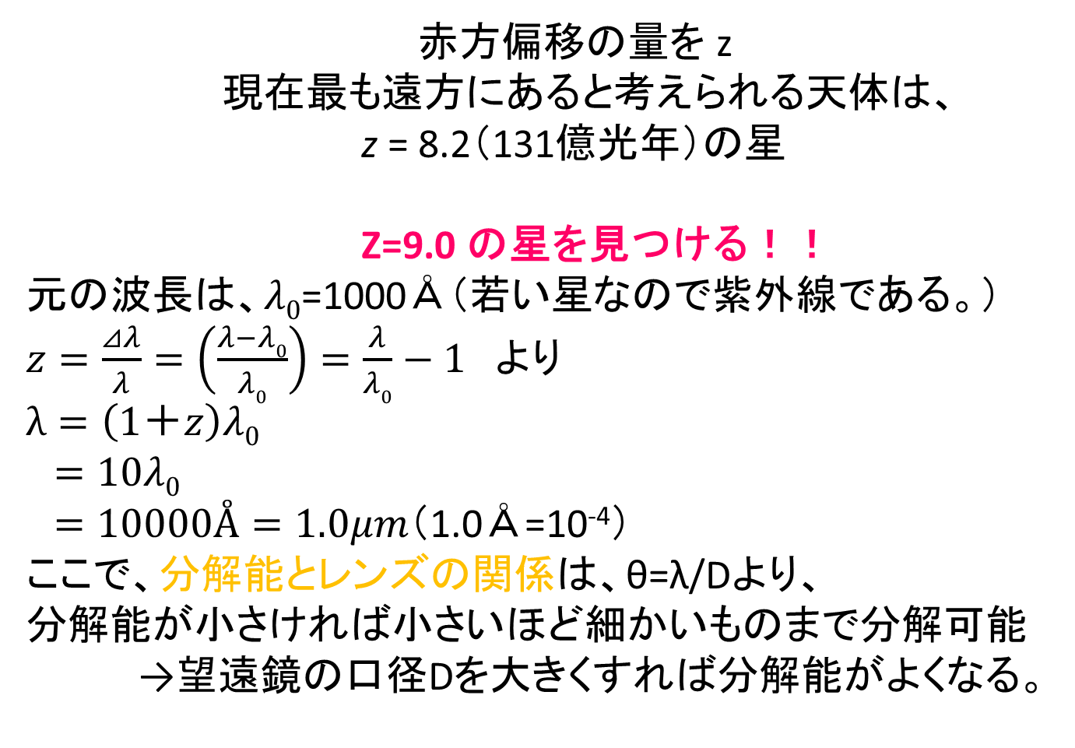
2.観測
(1)望遠鏡のレンズの大きさ
赤方偏移の量を z
現在最も遠方にあると考えられる天体は、
z = 8.2（131億光年）の星
Z=9.0 の星を見つける！！
元の波長は、$λ0$=1000Å（若い星なので紫外線である。）
$z=\frac{⊿λ}{λ}=\left(\frac{λ−λ0}{λ0}\right)=\frac{λ}{λ0}−1$ より
$$λ=\left(1＋z\right)λ0$$
$=10λ0$
$=10000Å=1.0μm$（1.0Å=10⁻⁴）
ここで、分解能とレンズの関係は、θ=λ/Dより、
分解能が小さければ小さいほど細かいものまで分解可能
→望遠鏡の口径Dを大きくすれば分解能がよくなる。

Slide 5
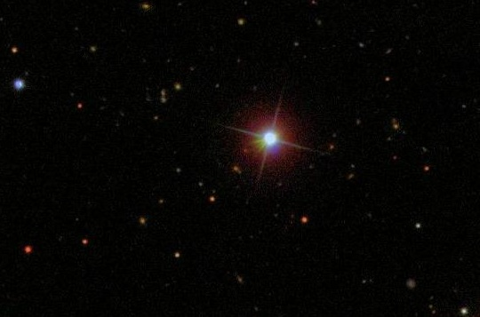
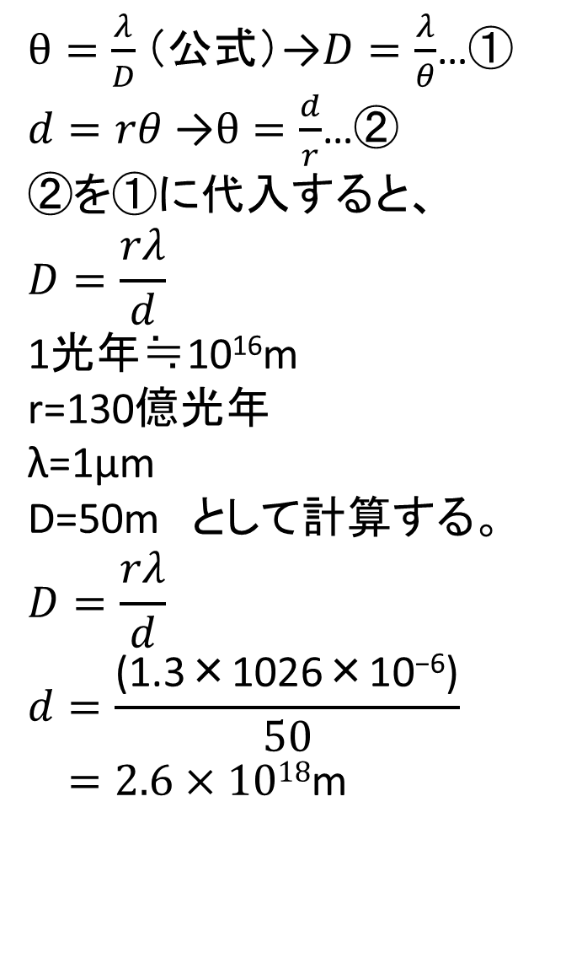
$θ=\frac{λ}{D}（$公式）→$D=\frac{λ}{θ}$…①
$d=rθ$ →$θ=\frac{d}{r}$…②
②を①に代入すると、
$$D=\frac{rλ}{d}$$
1光年≒10¹⁶m
r=130億光年
λ=1μm
D=50m として計算する。
$$D=\frac{rλ}{d}$$
$$d=\frac{\text{(1.3×1026×10}\text{−}\text{6}\text{)}}{50}$$
$=2.6×1018$m
Z=8.2のen:GRB 090423
ｒ
d
この値は典型的な散開星団の大きさと同じである。散開星団は若い星が生まれる。
→ファーストスターがあると考えれらる。
∴レンズの大きさは50mとなる。

Slide 6
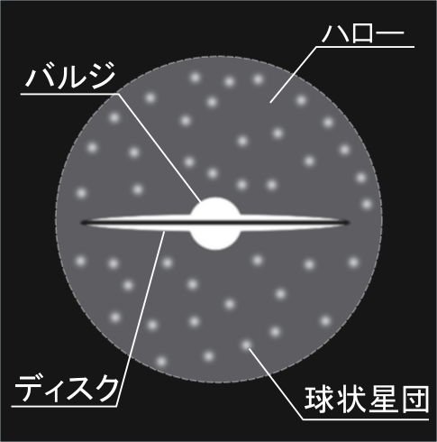
(2)観測方向
宇宙は一様で等方的であるため、どの方向でも観測は可能であるので、障害物である銀河面を避けて別の方向を観測する。
(3)観測方法
分光では天体までの距離と含まれている元素を調べることができ、撮像では色、大きさと形を調べることができる。
１．撮像で対象を決める。
２．分光で距離、元素を調べ、ファーストスターであるか確認する。
という手順を踏み観測を行う。

Slide 7
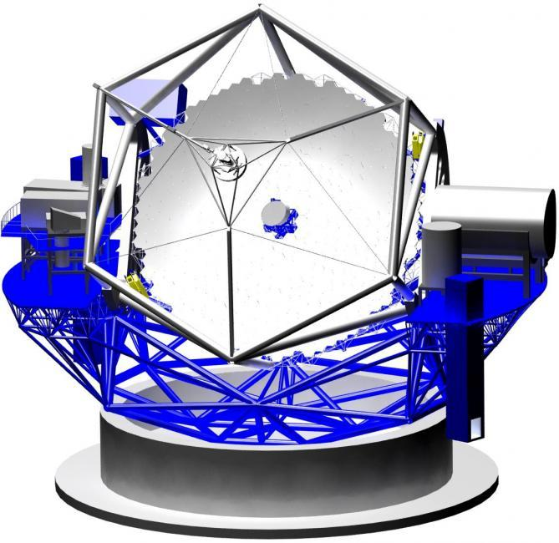
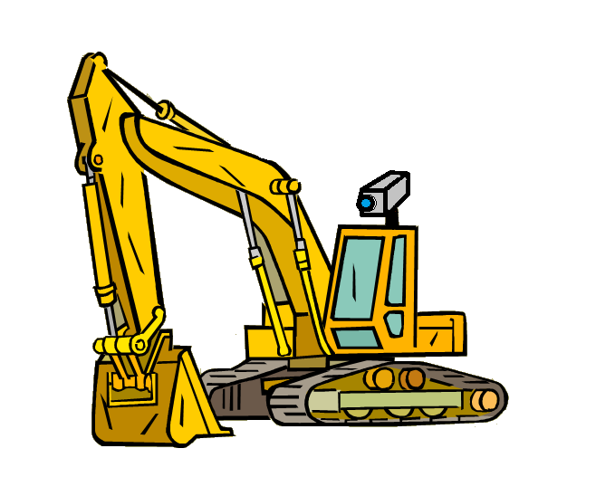
３．建設
運搬
天文台の構成
・鏡、観測装置、架台、建設機械、太陽光パネル、・・・
→総重量
天文台・・・・・・・・５６００ｔ
太陽光パネル・・・ ３００ｔ
建設機械・・・・・・・ ５００ｔ
その他・・・・・・・・・ １００ｔ
合計 ６５００ｔ

Slide 8
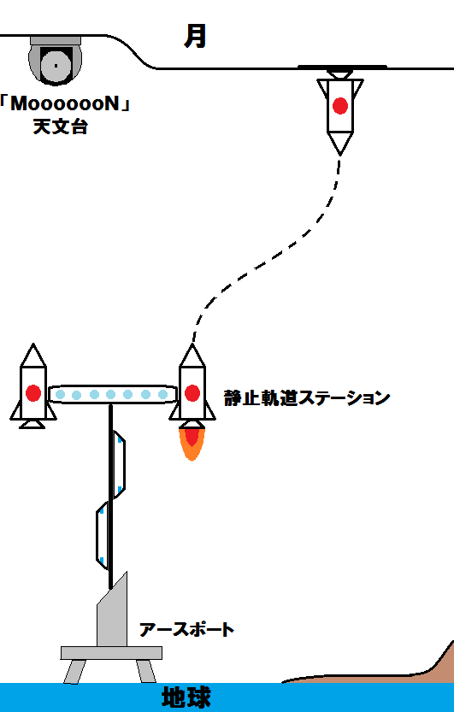
地上から物資をすべてロケットで運ぶのは回数がかかりすぎる（約1400回）
宇宙エレベーターとロケットを用いる
・宇宙エレベーター
最大積載量・・・２０ｔ
地球赤道付近のアースポートから
静止軌道ステーションまでを運搬
・再使用型ロケット
最大積載量・・・６５ｔ
静止軌道ステーションから
月の南極付近までを運搬
325回
100回
燃料の節約 安全性の向上

Slide 9
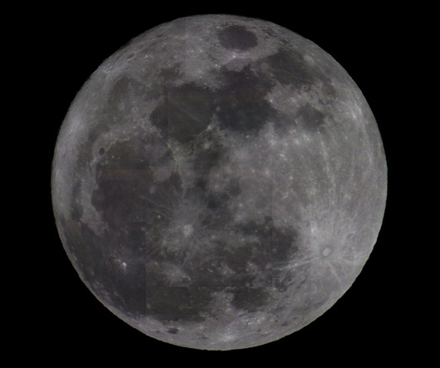
（２）建設
 | 表側 | 裏側 | 永久影
温度差 | × | × | ○
適正温度 | × | × | ◎
観測範囲 | ○ | ○ | △
観測時間 | △ | △ | ◎
建設 | ○ | △ | ×
発電 | △ | △ | ×
通信 | ○ | × | ×
①建設場所
条件 ・暗い
・昼と夜の温度差が
小さい
・望遠鏡を－220℃
以下に保てる
・観測時間が長い
南極の
シャックルトンクレーター
が適している。

Slide 10
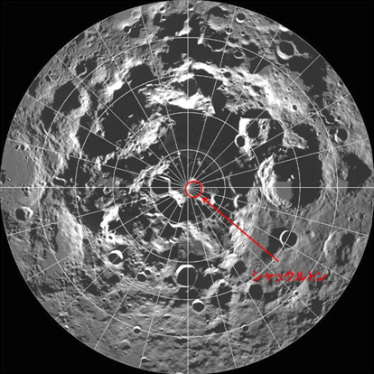
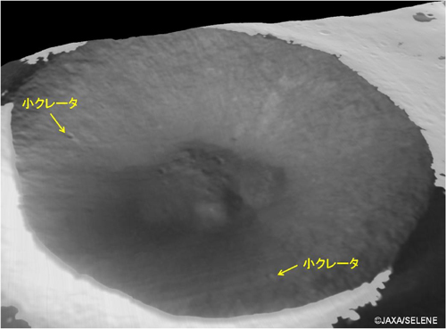
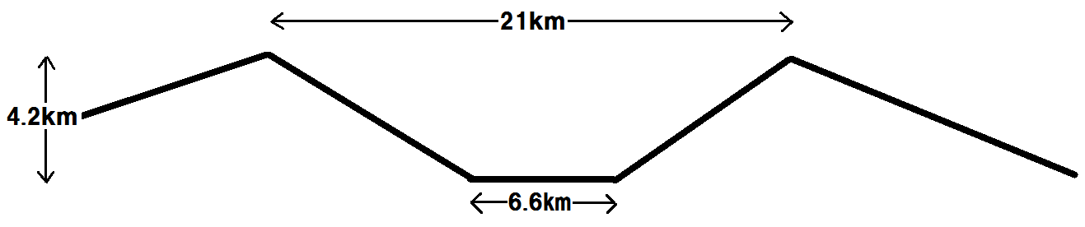
シャックルトンクレーター
位置
南緯89.9°東経0.0°
直径 21ｋｍ
平底の直径 6.6ｋｍ
深さ 4.2ｋｍ
斜面の傾斜 ３０°
中央に2~300ｍの小丘がある。

Slide 11
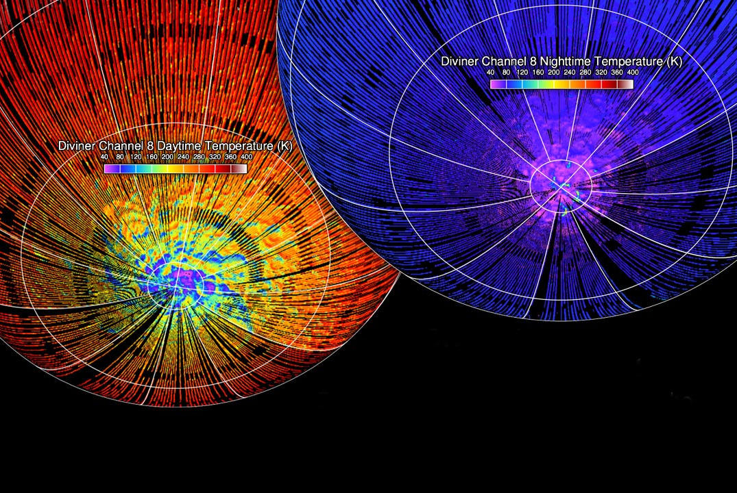
・温度、温度差
内部温度
９０K以下
温度差
ほとんどなし
夜
昼
ⒸNASA

Slide 12
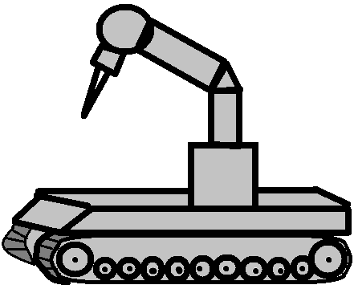
②建設方法
大規模、長期間の建設
二種類の無人建設ロボットを利用
ロボットは真空、極低温、暗闇に対応できるものである必要がある。
ROBooooooT１号
ROBooooooT2号
ネジ止めや溶接などの
作業箇所の多い工程に用いる。
運搬船からの積み下ろし、
骨組みの組み立てなどの工程に用いる。

Slide 13
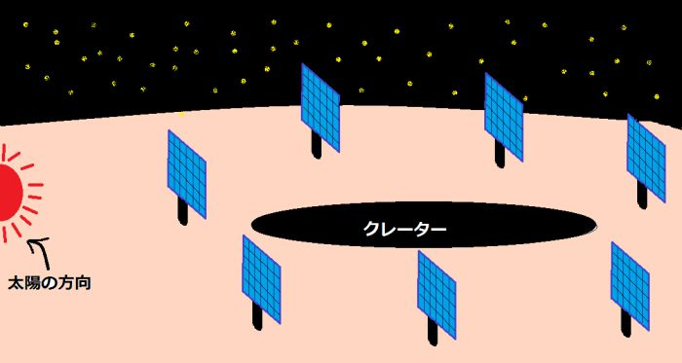
（３）発電
南極では一年の最大８６％の間、太陽に照らされている。
太陽光発電
・必要な電力
７０００ｋｗ＝自動販売機７０００台
＝一般家庭 約2400世帯分
・必要なパネル
14000㎡≒東京ドーム 1/3個分

Slide 14
４．今後の課題
レゴリス
月面を覆っているレゴリスは、静電気の影響・隕石の落下により舞い上がる。それらがレンズに傷をつけ、観測に影響を及ぼすことが懸念される。
送電
太陽パネルは永久影にある望遠鏡から離れた位置に建設する。そのため、電気を送電する必要がある。
望遠鏡の構造
月の重力は地球と異なるため、望遠鏡の形、材質は月に合わせた物を採用する。

Slide 15
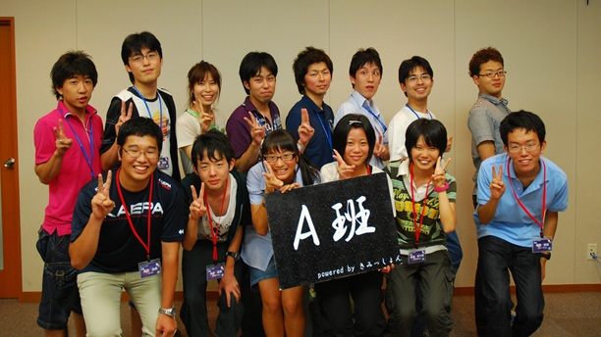
５．最後に
このミッションが成功し、ファーストスターが発見されれば、宇宙の始まりの謎に迫る大きな一歩になるであろう。
また、月面天文台での観測は天文学の更なる発展に貢献し、その材料の運搬や建設に必要な技術は、将来的に人類が月面で生活するための手助けになることが期待できる。
2010きみっしょ んA班のみんなと

